Slide 1


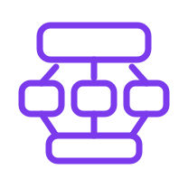
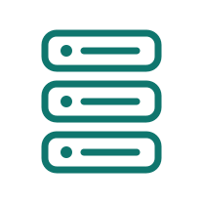

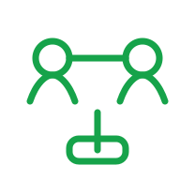
2.3.1
전체 기술 아키텍처 ①
민간 AI Agent, 정부 MCP Gateway, 서비스별 MCP Server, DSP·개방기관 API, A2A Gateway PoC로 구성되는 공공 AI 연계 구조
핵심 연계 구조
민간 Agent → 정부 MCP Gateway → 서비스별 MCP Server → DSP·개방기관 API
민간 AI Agent
정부 MCP Gateway
서비스별 MCP Server
DSP·개방
API
자연어 분석
Tool 탐색
인증·권한·유량
라우팅·감사
Tool 변환·검증
Adapter 정규화
인증·복호화
결과 반환
A2A PoC
Gateway 기반 업무위임·상태공유·결과반환 검증
A2A Gateway PoC는 공공·민간 AI Agent 간 상호운용을 검증하는 확장 경로로 연계
아키텍처 구성요소별 역할 이해
이용채널
민간 AI Agent 기반 공공서비스 이용채널
공통통제
정부 MCP Gateway 기반 공통 연계·통제
민간 AI Agent가 자연어 요청을 분석해 정부 MCP의 Tool을 탐색하고 적합한 공공서비스를 호출
MCP 표준 인터페이스로 특정 플랫폼 종속 없이 다양한 Agent·LLM과 연계 확장
정부 MCP Gateway는 인증·권한확인·유량제어·라우팅·감사추적을 수행하는 단일 진입점
정책에 따라 적정 MCP Server로 중계하고 외부 Agent와 내부 서비스의 직접 연결 차단
Tool 제공
서비스별 MCP Server 기반 공공 API Tool 제공
외부연계
DSP·개방기관 API 및 A2A Gateway PoC 연계
MCP Server는 개방 API를 MCP Tool로 변환하고 파라미터 검증·Adapter 호출·응답 정규화 수행
서비스 특성과 장애격리 요구에 따라 서비스·도메인별로 분리 구성
MCP Server는 DSP 인증·암복호화 체계로 개방기관 API를 호출하고 결과를 표준형식으로 반환
A2A Gateway PoC로 Agent 간 업무위임·상태공유·결과반환의 상호운용 구조 검증
핵심 메시지
민간 AI Agent 요청을 Gateway·서비스별 MCP Server로 통제하고 DSP·개방기관 API·A2A PoC 연계로 확장 경로 제시
AI 민주정부 기반 정부공통 MCP 구축 사업
2.3.1

